Slide 1



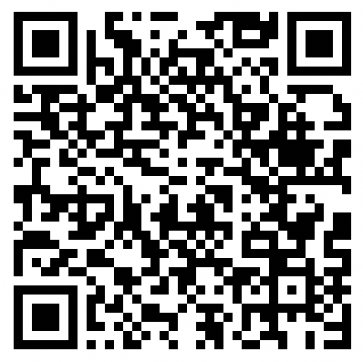


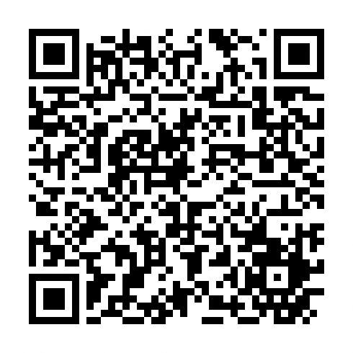
大阪府・大阪市 消費生活情報
2023年２月発行
Vol.109
「法人等による寄附の不当な勧誘の防止等に関する法律」
が施行されました！
寄附の不当な勧誘による被害の救済、再発防止のため、寄附の適正化のしくみを構築する「法人等による寄附の不当な勧誘の防止等に関する法律」が制定されました。
不当な勧誘により寄附した方やご家族の方へ
法人等からの不当な勧誘により、困惑して、寄附をしてしまった場合、寄附の意思表示を
取消すことができる場合があります。
不当な勧誘とは・・・
①お願いしても帰ってくれない
②帰りたいのに帰してもらえない
③勧誘することを告げずに帰るのが困難な場所へ連れて行かれる
④恐怖を感じる言動を交え、相談等の連絡を妨害される
⑤恋愛感情等に乗じて、関係の破綻を告げられる
⑥霊感等の特別な能力により不利益が生じることを示し不安をあおられる
寄附を勧誘する側の規制、その他
詳細については、こちらをご覧ください。
（消費者庁HP）
https://www.caa.go.jp/policies/policy/consumer_system/other/#law_001
「消費者契約法」が改正されました！
霊感等による知見を用いた勧誘による消費者被害の深刻化に対応するため、消費者契約法が改正されました。
＼改正のポイント／
現 在
◆霊感等による知見を用いた告知により、
困惑して契約した場合の取消権の対象が拡大されました。
① 消費者本人又はその親族の生命、身体、財産その他の重要な事項についての不安
② 現在抱えている、もしくは将来についての不安
③ 不安をあおり、もしくは不安を抱いていることに乗じて、契約を勧誘された場合
◆取消権を行使できる期間が伸長されました。
・誤認に気づいたり、困惑状態から脱した時から3年間
・契約締結時から10年間
※その他の場合の取消権を行使できる期間は、誤認に気づいたり、
困惑状態から脱した時から１年間、契約締結時から5年間。
詳しくはこちら
（消費者庁HP）

Slide 2

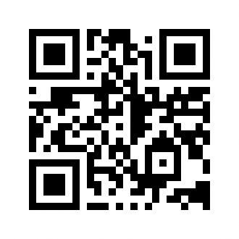
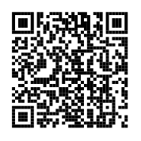


賃貸住宅退去時によくある消費者トラブル
賃貸住宅退去時によくある消費者トラブル
相談事例
賃貸住宅から退去するときに、原状回復に必要だからと、思っていた以上の色々な経費を請求された。支払わないといけないか。
アドバイス
賃貸住宅から退去するときは原状回復が必要ですが、次の場合は原状回復の必要はありません。
借主の責任によるものではない損傷等
普通に使っていて生じた損耗【通常損耗】
年月の経過による損耗・毀損（きそん）【経年変化】
原状回復とは：「借主の故意・過失によって賃貸住宅に生じたキズや汚れ等」、「借主が通常の使用方法とはいえないような使い方をしたことで生じた損傷等」を元に戻すこと。
通常損耗や経年変化の例 | 通常損耗や経年変化に 当たらない例
家具の設置による床・カーペットのへこみ | 引っ越し作業で生じたひっかきキズ
テレビ、冷蔵庫等の後部壁面の黒ずみ | ペットによる柱等の傷
日照などの自然現象によるクロスの変色 | たばこのヤニによる汚れ
修繕費用を請求された場合、内容をよく確認し、納得できない点は家主側に十分な説明を求めましょう。
困ったときは、消費生活相談窓口にご相談ください。
【参考リンク】賃貸住宅の原状回復トラブルを防止するために（大阪府版ガイドライン）：
https://www.pref.osaka.lg.jp/jumachi/genzyo/index.html
シニア向け
消費生活情報
サイトはこちら→
若者向け
消費生活情報
サイトはこちら→
被害にあっても、あきらめないで
消費者ホットライン
☎１８８（いやや！）
※局番なし
大阪府HP
大阪市HP
大阪府消費生活センター ☎06-6616-0888
ホームページ：https://www.pref.osaka.lg.jp/shouhi/
大阪市消費者センター ☎06-6614-0999
ホームページ：https://www.city.osaka.lg.jp/lnet/

